Slide 1
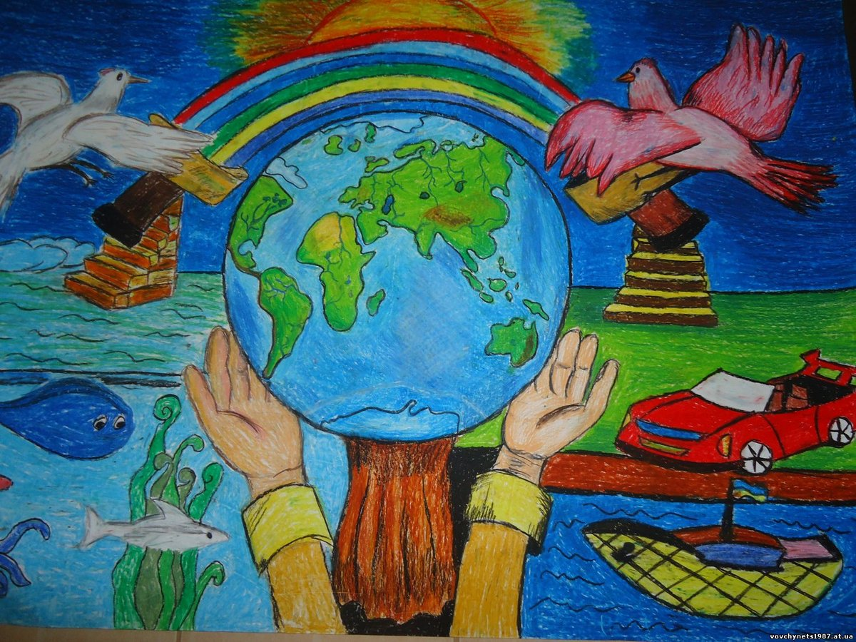
22 апреля – всемирный день земли!

Slide 2
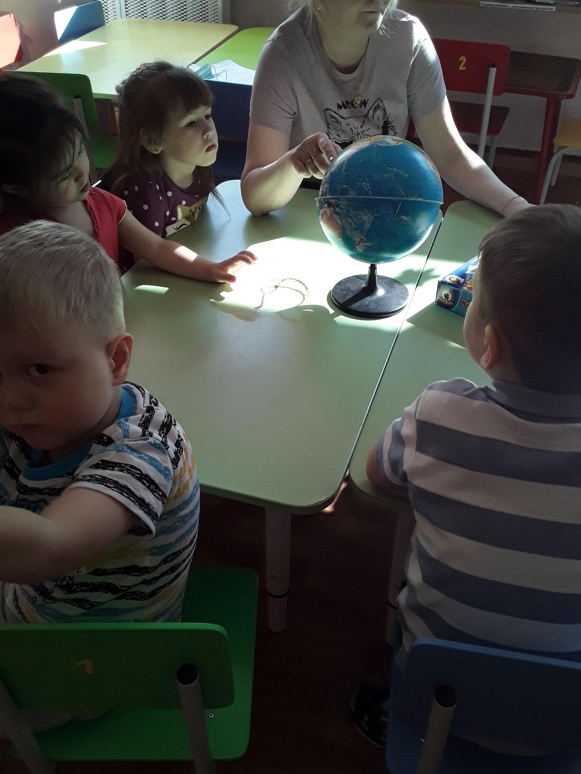
День Земли - праздник чистой Воды, Земли и Воздуха - всего, что необходимо для жизни. В этот день люди всего мира наводят порядок в своем большом доме – планете Земля, очищают от мусора улицы, дома, парки, сажают новые деревья и кусты убираются на улицах, в огородах). Это праздник называют День Матери- Земли.

Slide 3
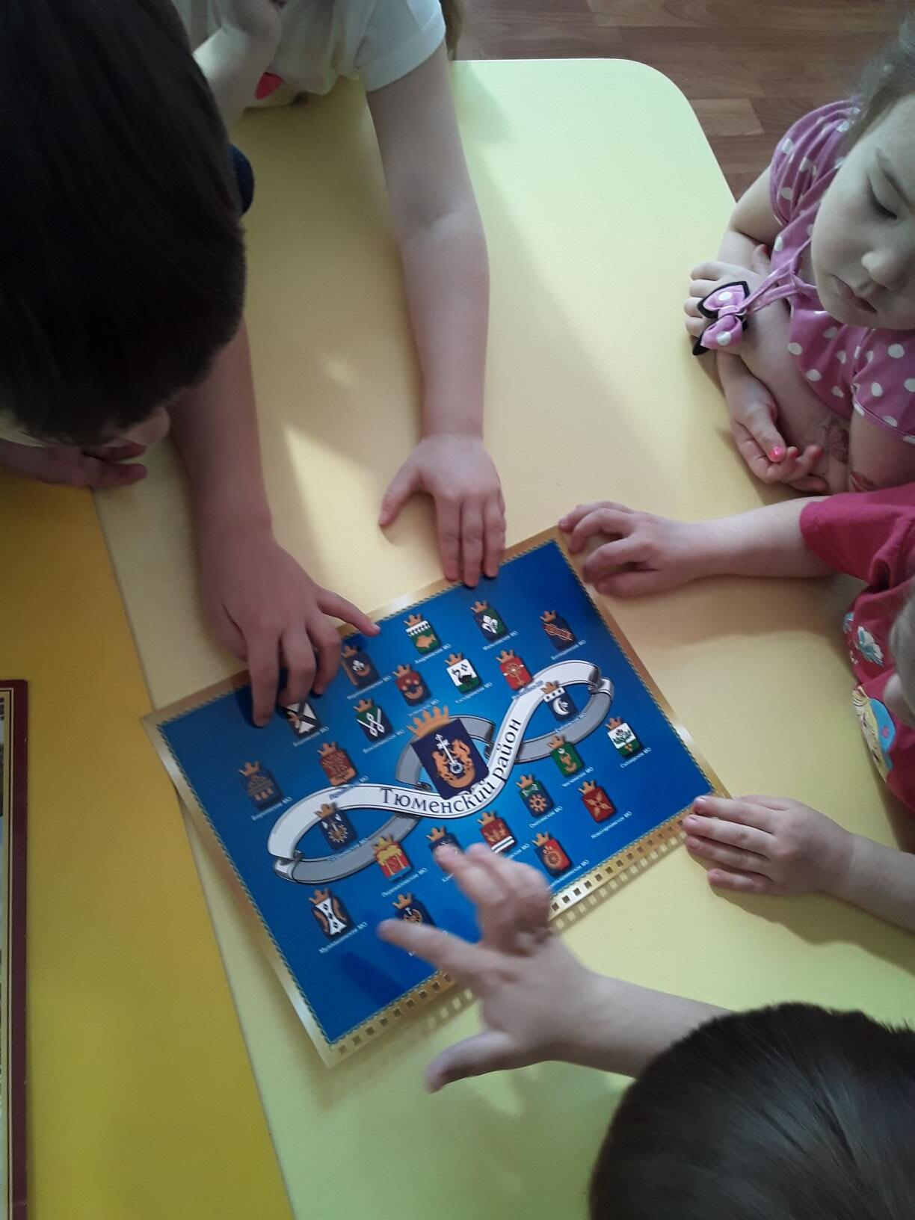
Этот праздник является крупнейшим экологическим событием во всём мире. Он призван объединять людей планеты в деле защиты окружающей среды.
Родился праздник Земли в Америке. Здесь он считается государственным, к празднику готовятся все, начиная с президента, обращающегося к гражданам Америки с призывом сохранить Землю обитаемой.
В России этот день считается днем общественных организаций, которые акции, сажают деревья.

Slide 4
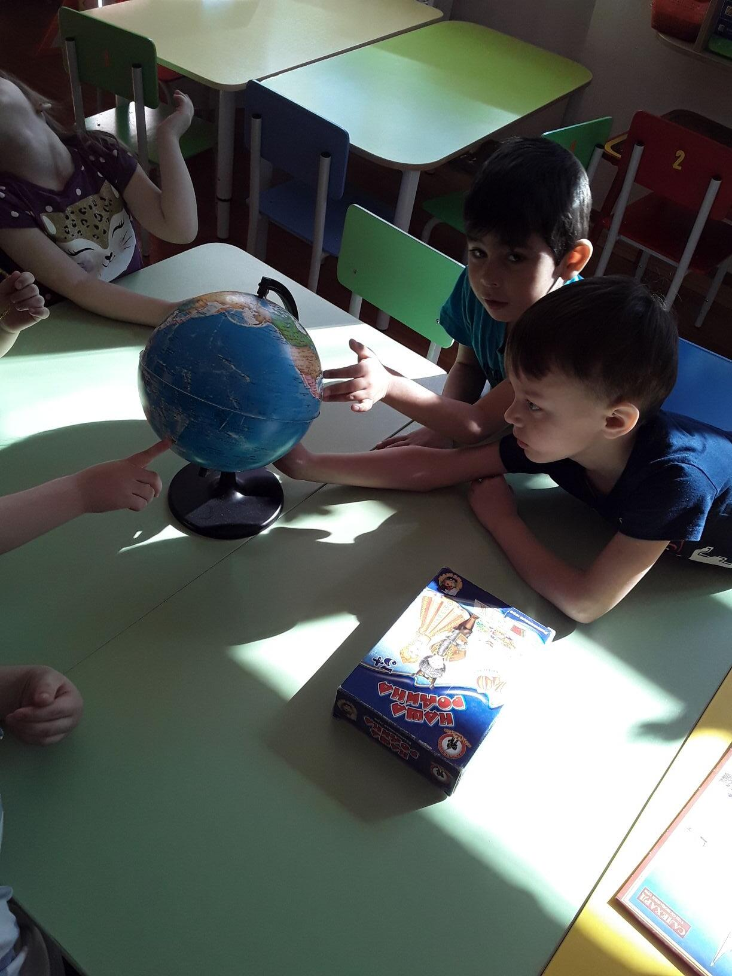
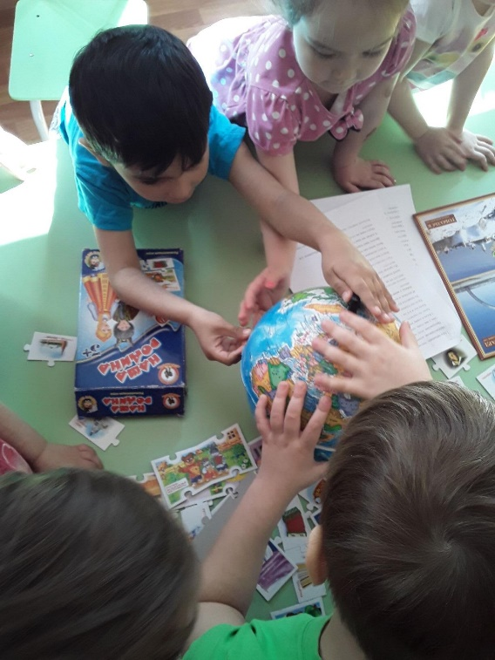
Мы увидели, насколько хрупкой и беззащитной может быть наша Земля. И именно мы должны заботиться о ней, беречь и сохранять ее красоту.
На планете год от года
Человек вредит природе.
И не понял он, чудак,
Что природа – не пустяк!
Он привык всё покорять,
Но не может он понять:
Коль беречь её не будет,
Всё живое он погубит!

Slide 5
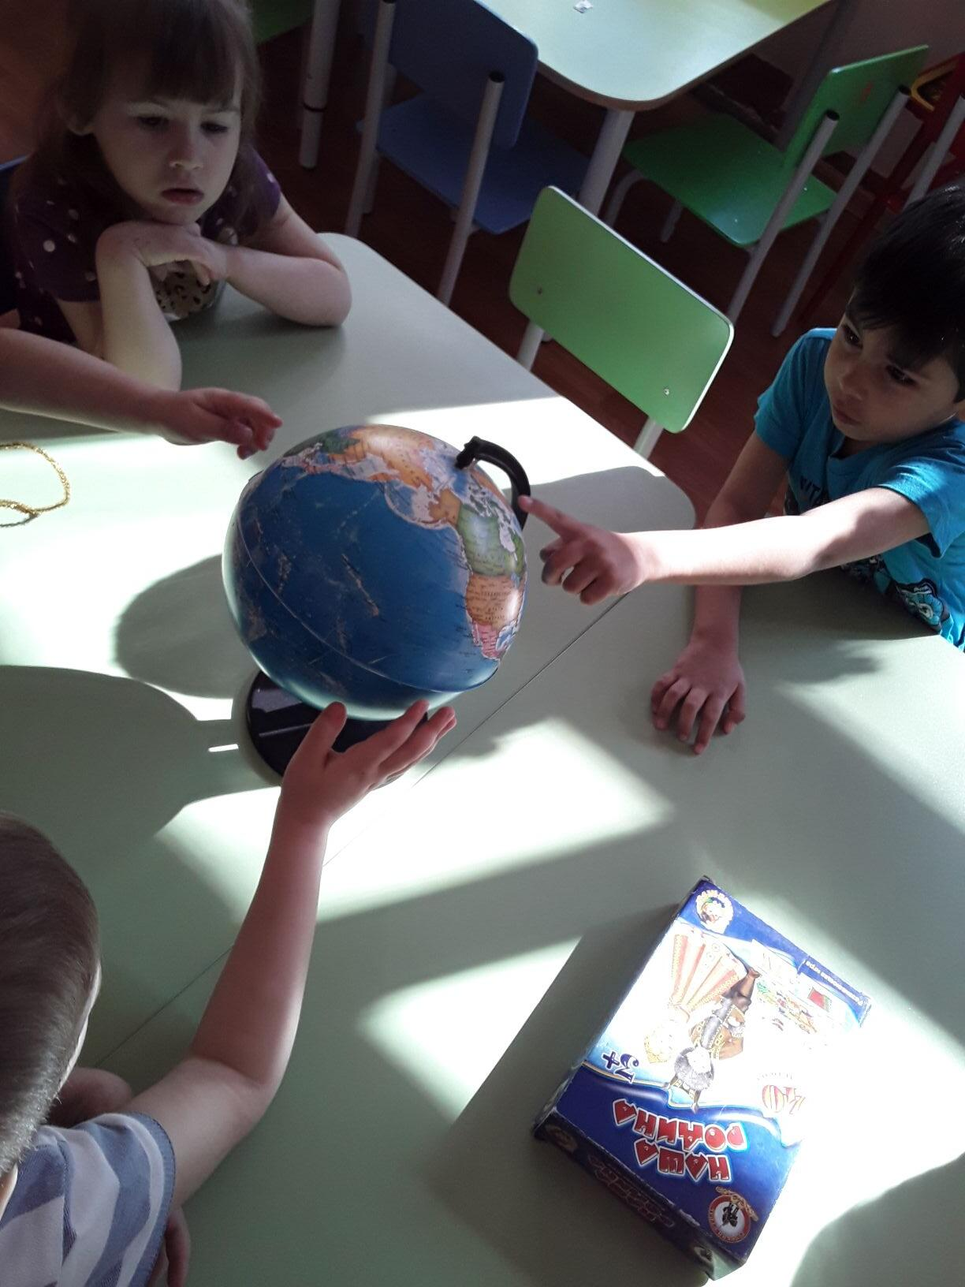
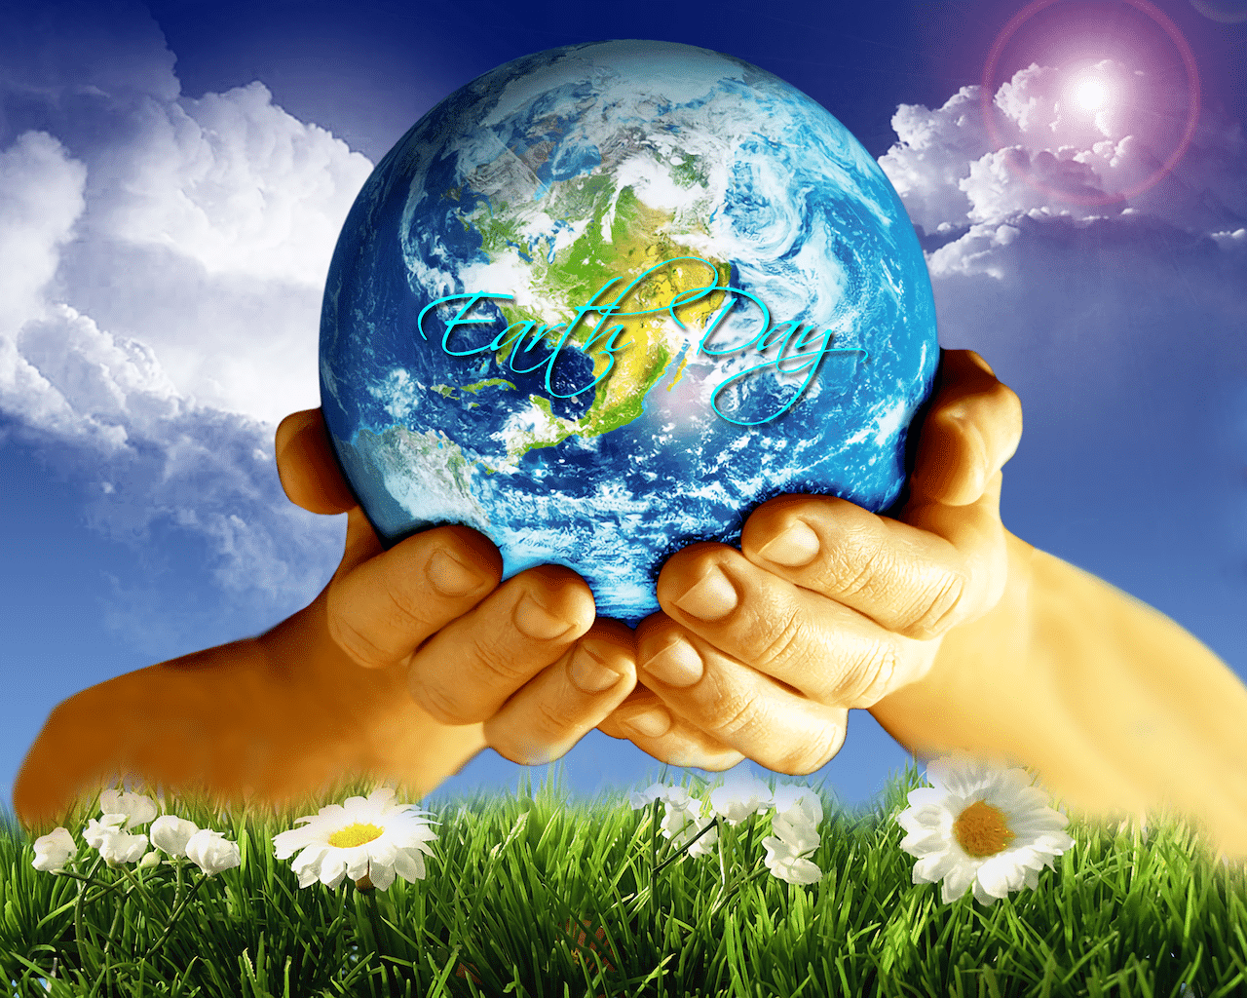
Россия - страна не только лесов, полей и рек, одновременно Россия богата разнообразными энергоресурсами. Поэтому важно продолжать развиваться, но и не оставлять без внимания нашу природу. Ведь человек, являясь её частью, несёт за неё ответственность.

Slide 6
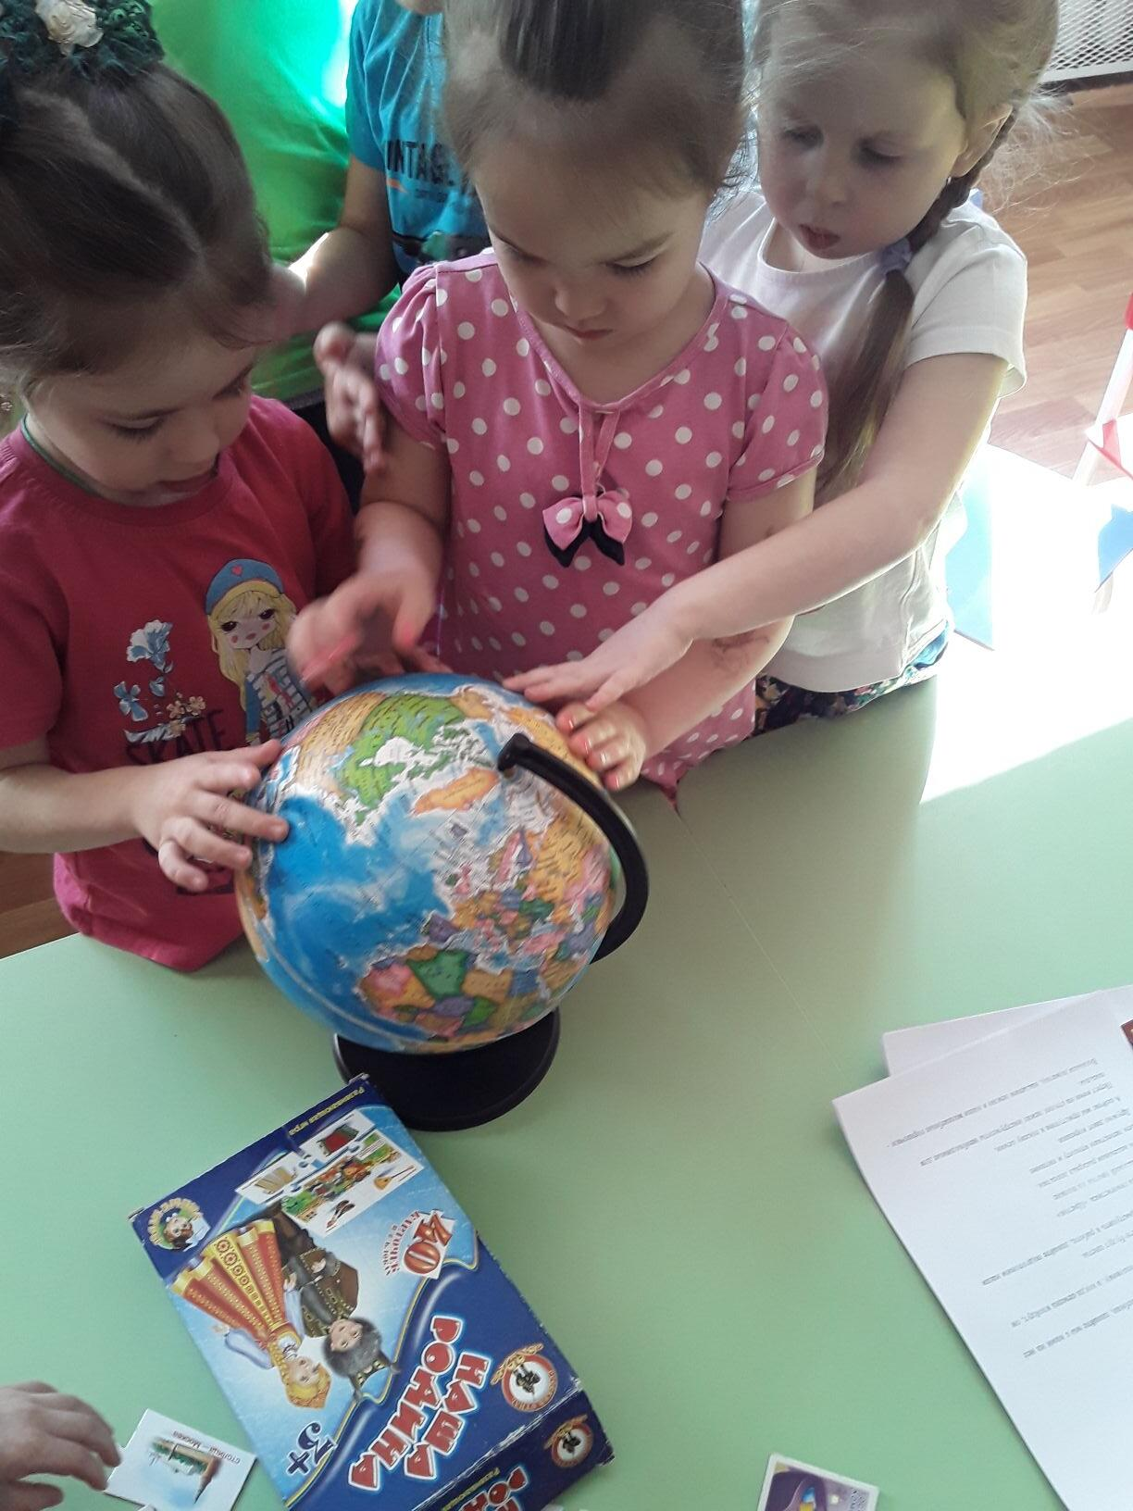
Сейчас мы проверим, как вы знаете правила поведения в лесу. Для этого поиграем с вами в игру «Если я приду в лесок». Я буду называть вам свои действия, а вы скажите, правильные ли они. Если поступки будут хорошими, говорите "да", а если плохими - "нет"!
Если я приду в лесок
И сорву ромашку? (Нет.)
Если съем я пирожок
И выброшу бумажку? (Нет.)
Если хлебушка кусок
На пеньке оставлю? (Да.)
Если ветку подвяжу,
Колышек подставлю? (Да.)
Если разведу костер,
А тушить не буду? (Нет.)
Если сильно насорю
И убрать забуду. (Нет.)
Если мусор уберу,
Банку закапаю? (Да.)
Я люблю свою природу,
Я ей помогаю! (Да.)

Slide 7
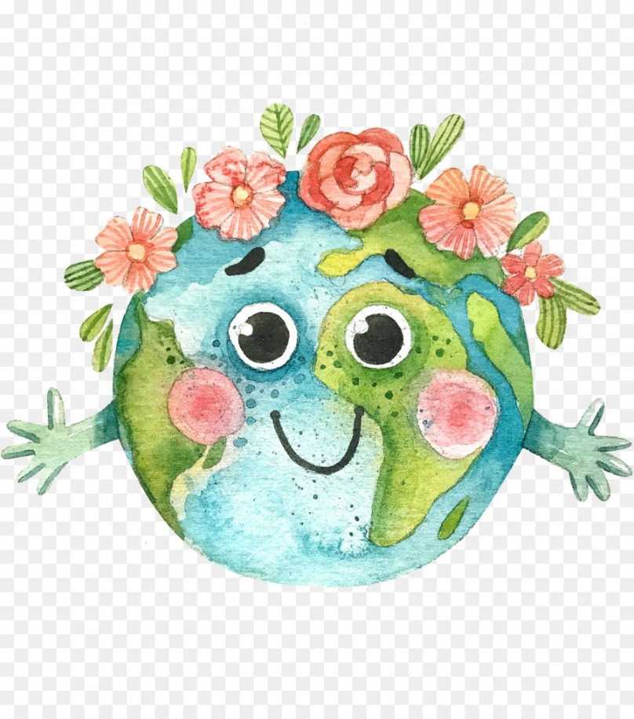
«Рыбам – воду, птицам – воздух, зверям – луг, степь, горы. Человеку – вся Земля!» Давайте помнить, что наша планета – наш общий дом, это земля и твоя, и моя. Будьте добры друг к другу и не причиняйте зла ни природе, ни людям.

